Slide 1
الفصل
النسبة المئوية والاحتمالات
٨
الفصل الثامن: النسبة المئوية والاحتمالات
٨-٤ فضاء العينة

Slide 2











أدوات
ماذا تعلمت
ماذا أريد أن أعرف
ماذا أعرف
جدول التعلم
نشاط
التركيز | فكرة الدرس | مفهوم | التدريس | استعد | أمثلة | التدريب | تأكد | مهارات عليا | التقويم | تقويم ختامي | الواجب

Slide 3
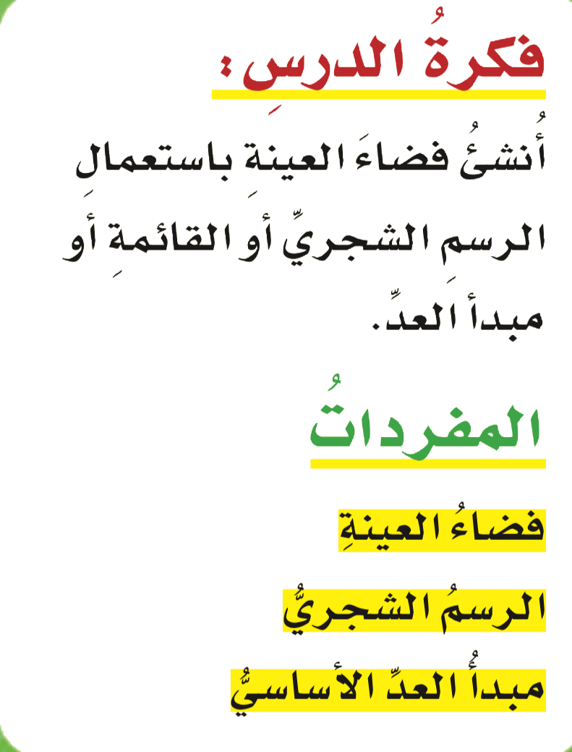
فكرة الدرس
أدوات
المفردات
نشاط
التركيز | فكرة الدرس | المفردات | التدريس | استعد | أمثلة | التدريب | تأكد | مهارات عليا | التقويم | تقويم ختامي | الواجب

Slide 4
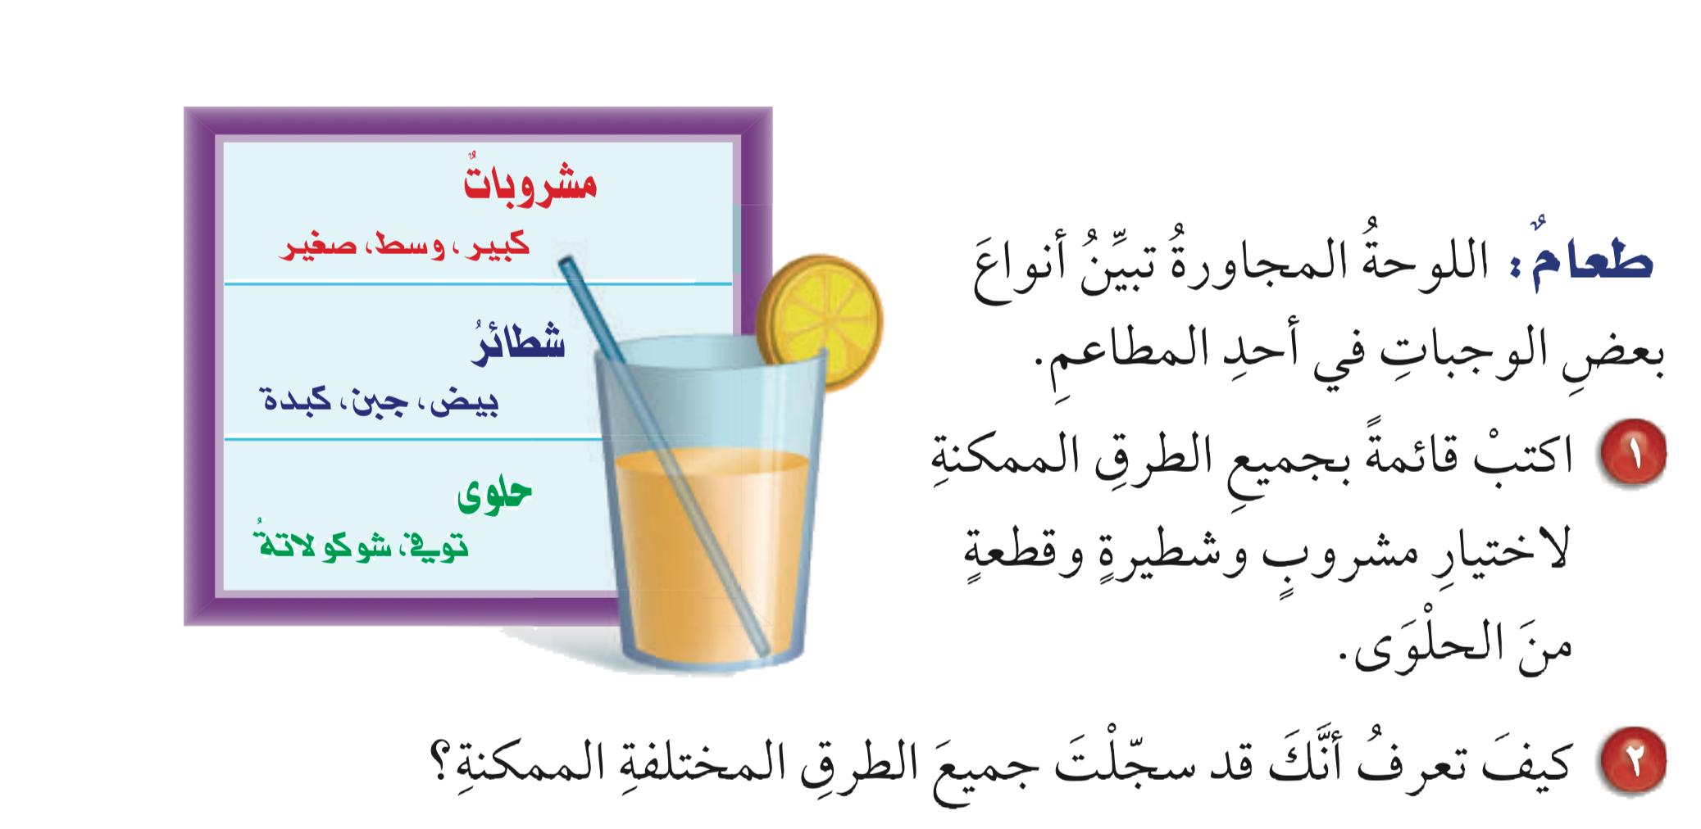
استعد
أدوات
نشاط
التركيز | فكرة الدرس | مفهوم | التدريس | استعد | أمثلة | التدريب | تأكد | مهارات عليا | التقويم | تقويم ختامي | الواجب

Slide 5
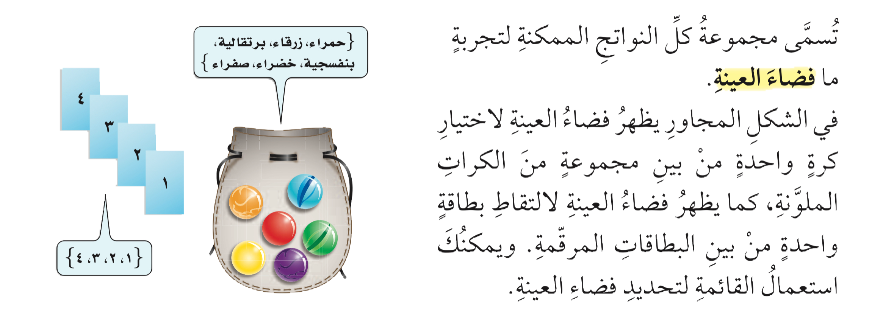
مفردات
أدوات
نشاط
التركيز | فكرة الدرس | مفهوم | التدريس | استعد | أمثلة | التدريب | تأكد | مهارات عليا | التقويم | تقويم ختامي | الواجب

Slide 6
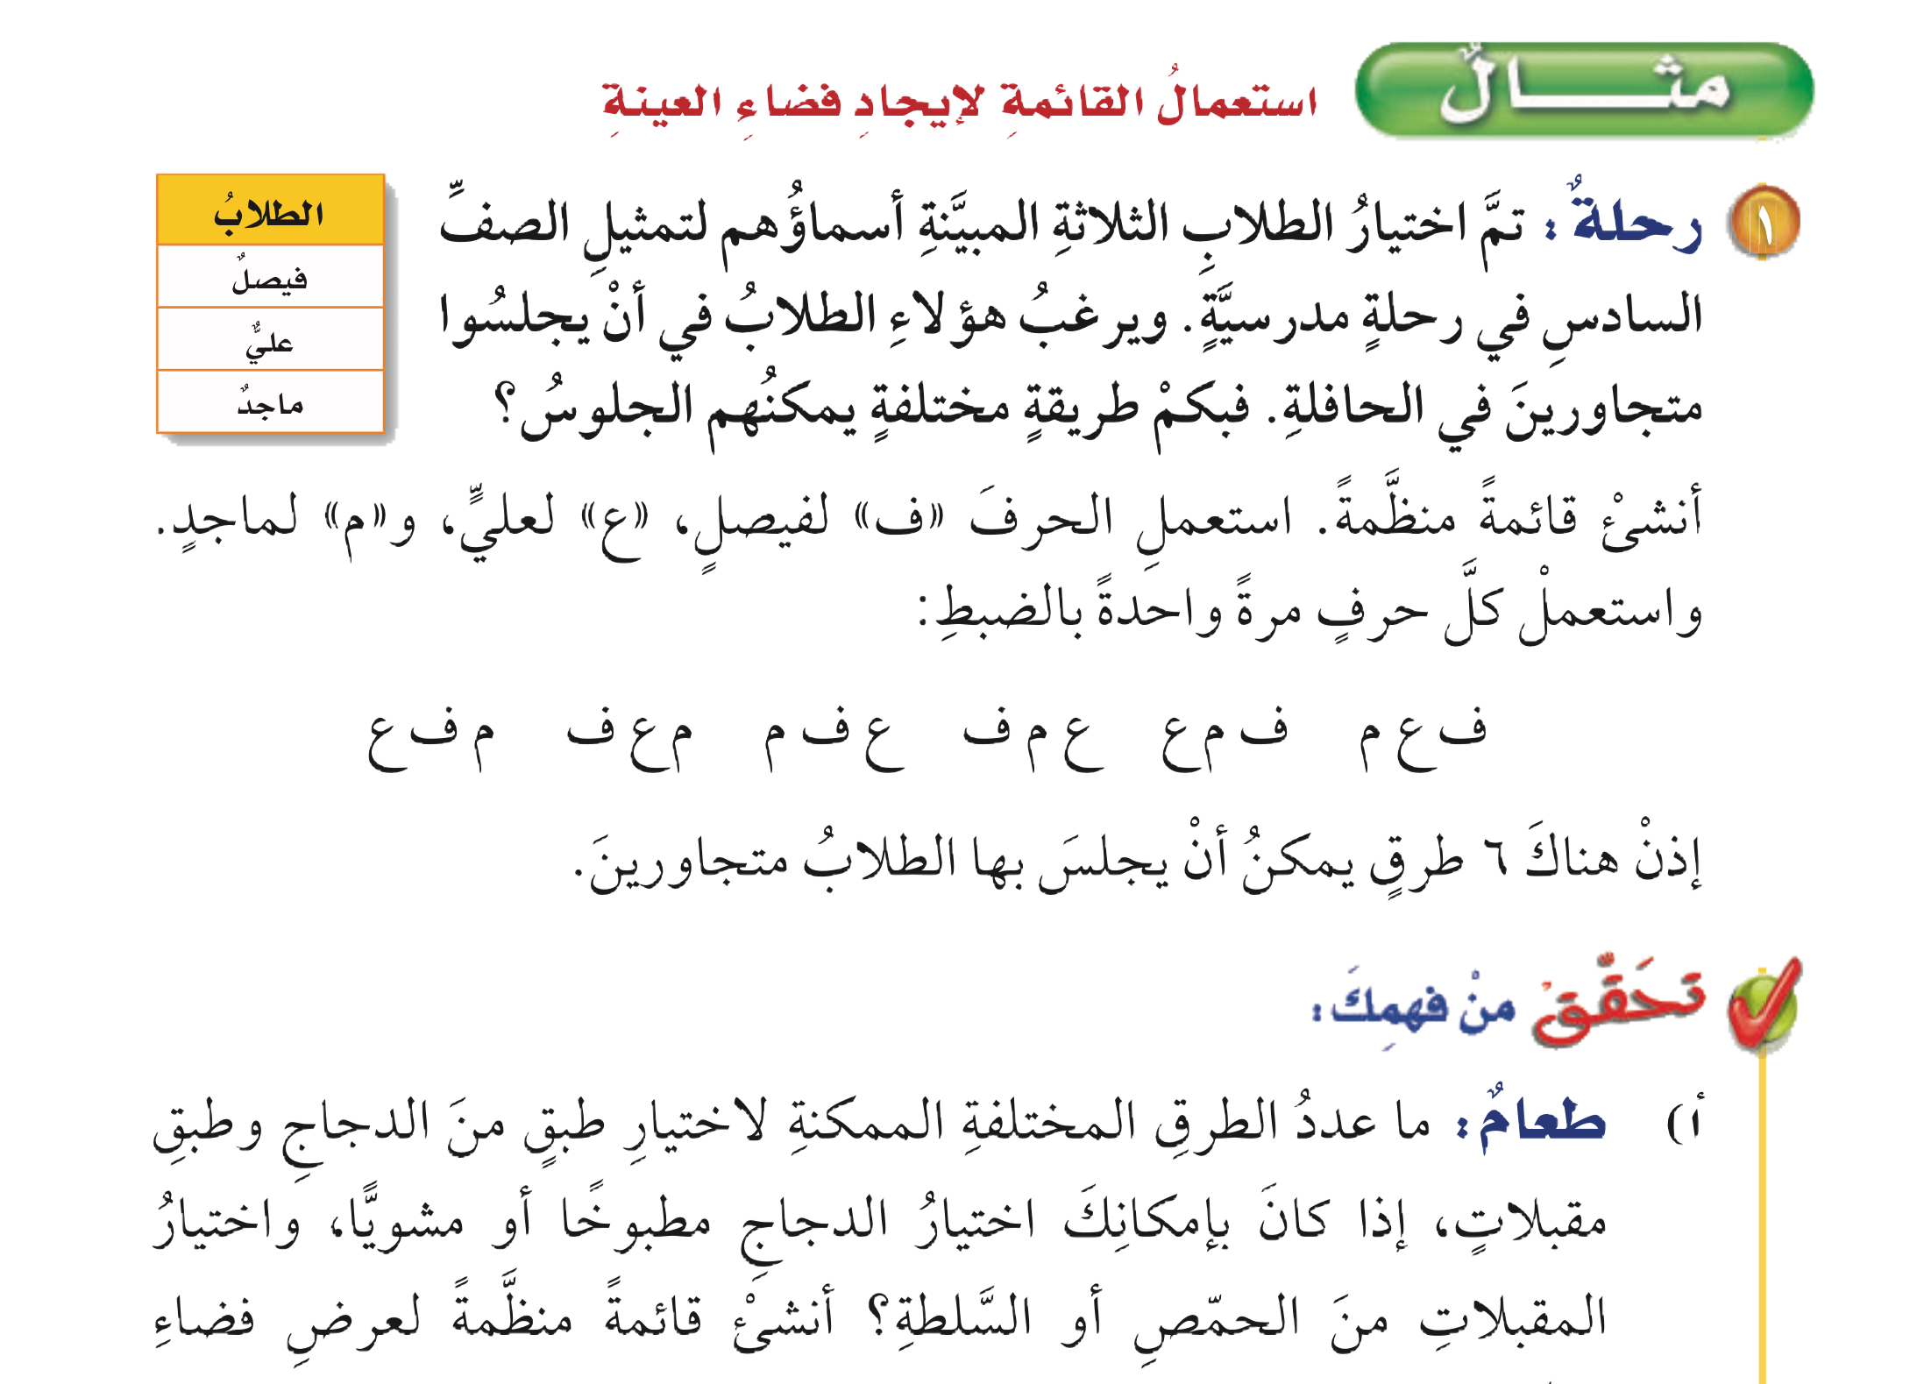
مثال
أدوات
تحقق من فهمك
نشاط
التركيز | فكرة الدرس | مفهوم | التدريس | استعد | أمثلة | التدريب | تأكد | مهارات عليا | التقويم | تقويم ختامي | الواجب

Slide 7

تحقق من فهمك
أدوات
الحل
نشاط
التركيز | فكرة الدرس | مفهوم | التدريس | استعد | أمثلة | التدريب | تأكد | مهارات عليا | التقويم | تقويم ختامي | الواجب

Slide 8
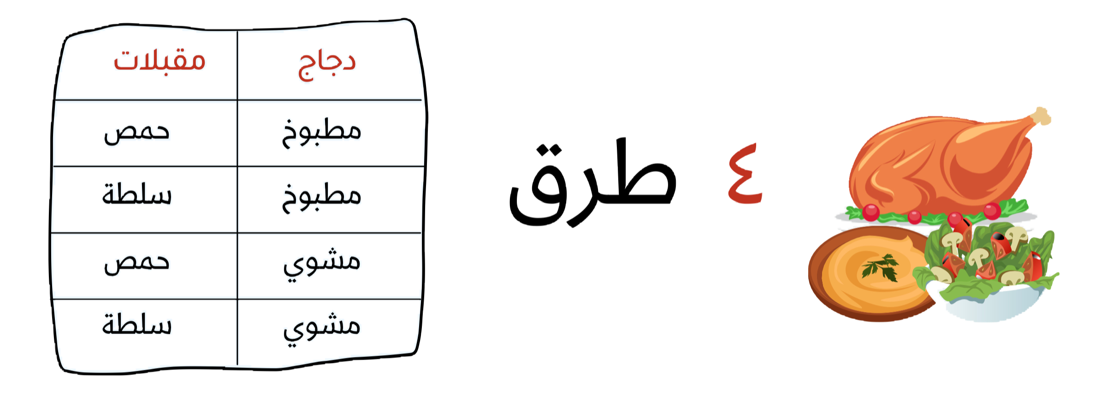
تحقق من فهمك
أدوات
نشاط
التركيز | فكرة الدرس | مفهوم | التدريس | استعد | أمثلة | التدريب | تأكد | مهارات عليا | التقويم | تقويم ختامي | الواجب

Slide 9
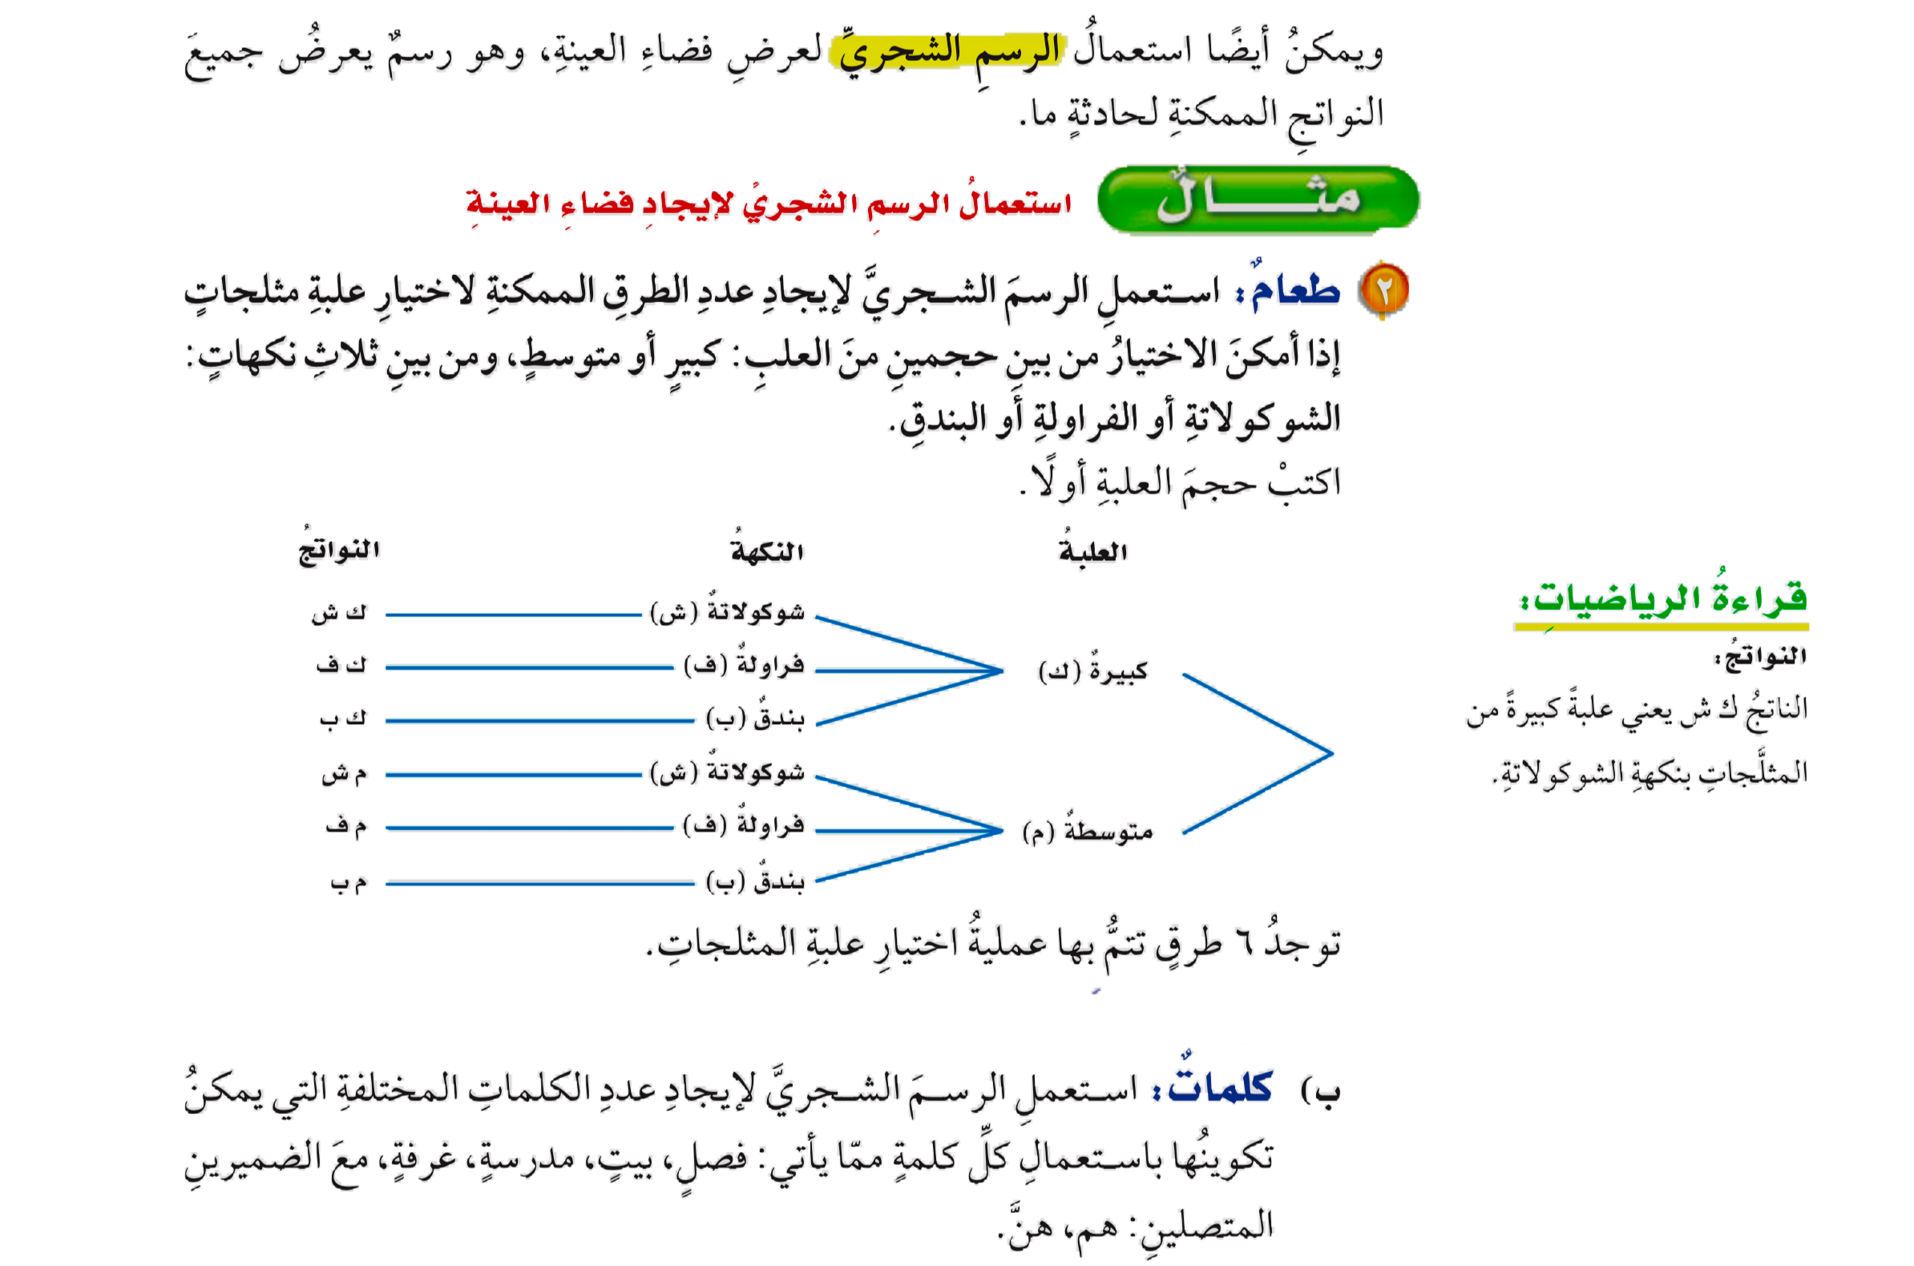


مثال
أدوات
تحقق من فهمك
نشاط
التركيز | فكرة الدرس | مفهوم | التدريس | استعد | أمثلة | التدريب | تأكد | مهارات عليا | التقويم | تقويم ختامي | الواجب

Slide 10
تحقق من فهمك
أدوات
الحل
نشاط
التركيز | فكرة الدرس | مفهوم | التدريس | استعد | أمثلة | التدريب | تأكد | مهارات عليا | التقويم | تقويم ختامي | الواجب

Slide 11
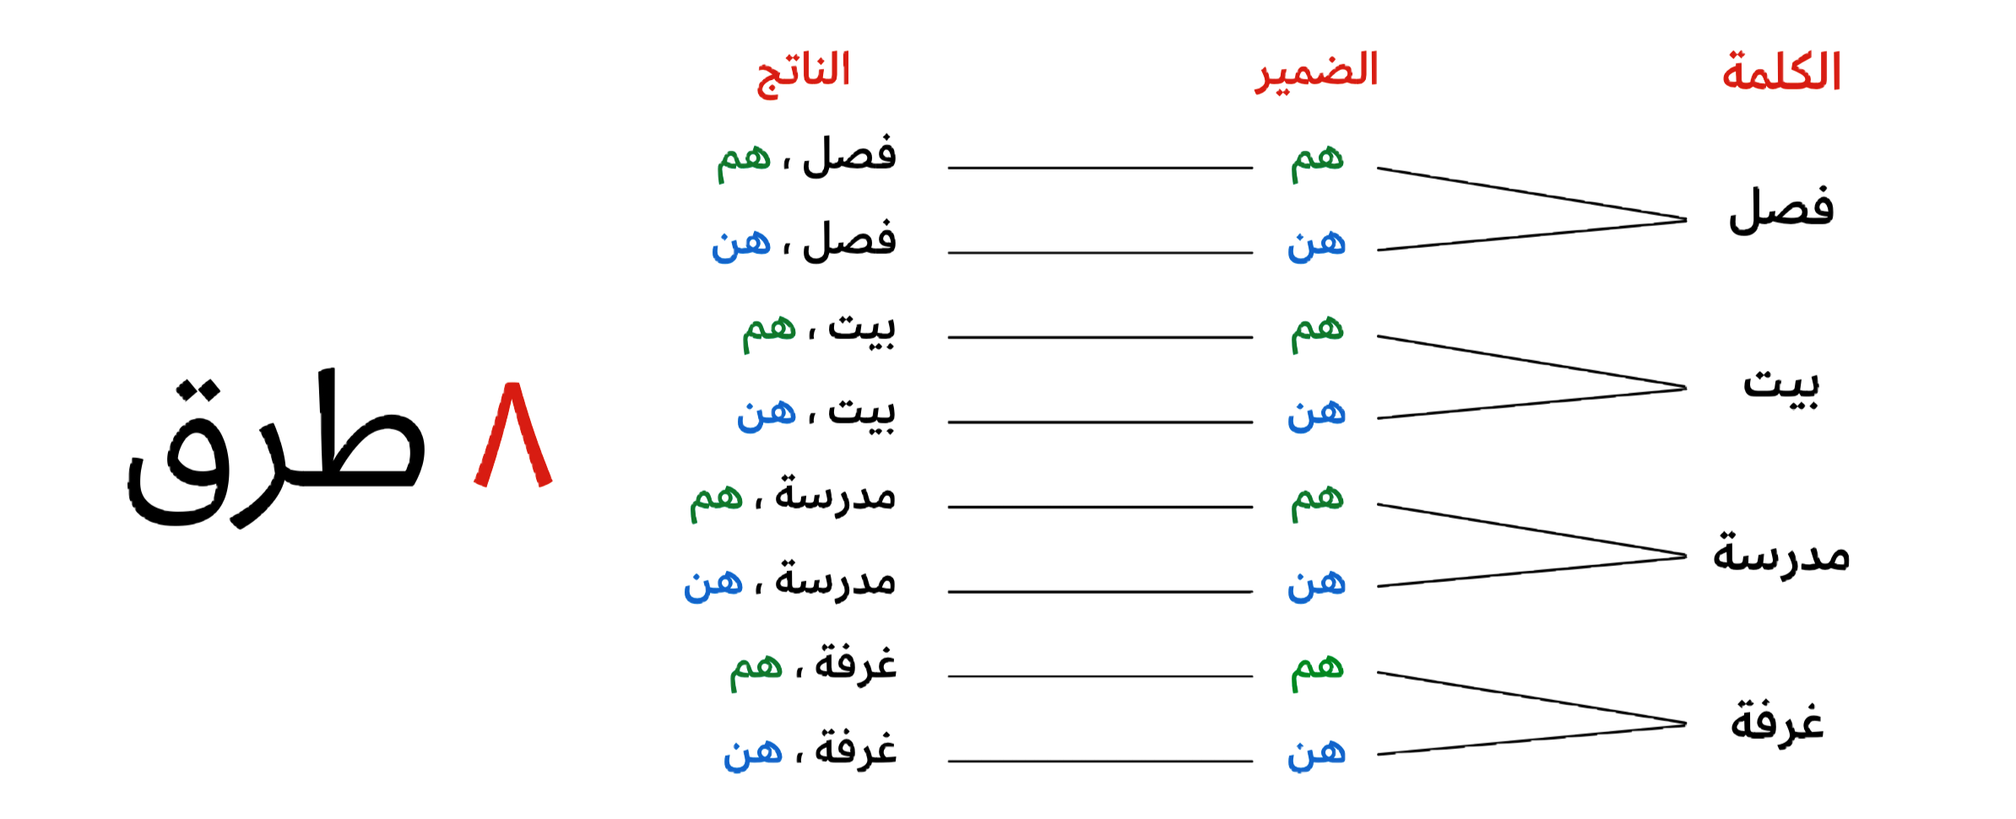
تحقق من فهمك
أدوات
نشاط
التركيز | فكرة الدرس | مفهوم | التدريس | استعد | أمثلة | التدريب | تأكد | مهارات عليا | التقويم | تقويم ختامي | الواجب

Slide 12

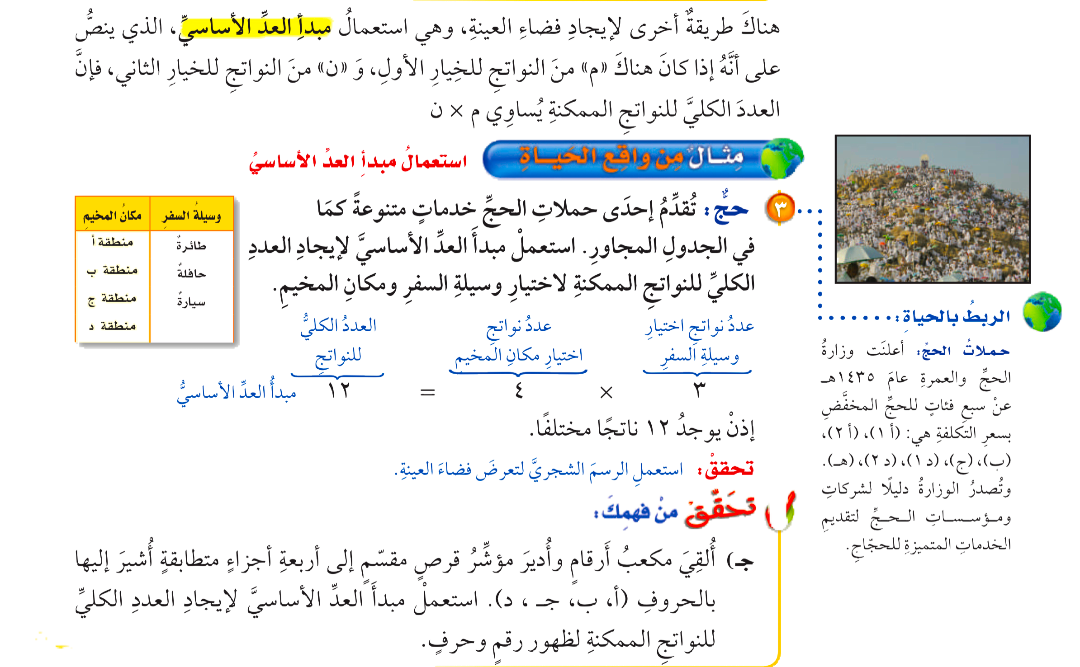
مثال من واقع الحياة
أدوات
تحقق من فهمك
نشاط
التركيز | فكرة الدرس | مفهوم | التدريس | استعد | أمثلة | التدريب | تأكد | مهارات عليا | التقويم | تقويم ختامي | الواجب

Slide 13
تحقق من فهمك
أدوات
الحل
نشاط
التركيز | فكرة الدرس | مفهوم | التدريس | استعد | أمثلة | التدريب | تأكد | مهارات عليا | التقويم | تقويم ختامي | الواجب

Slide 14
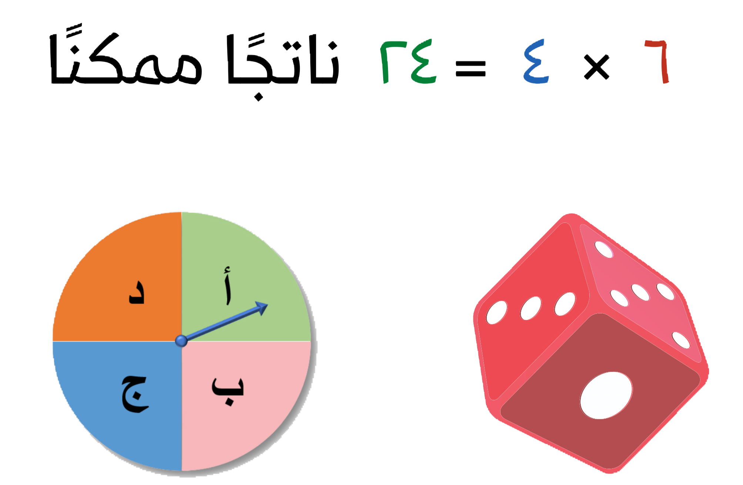
تحقق من فهمك
أدوات
نشاط
التركيز | فكرة الدرس | مفهوم | التدريس | استعد | أمثلة | التدريب | تأكد | مهارات عليا | التقويم | تقويم ختامي | الواجب

Slide 15
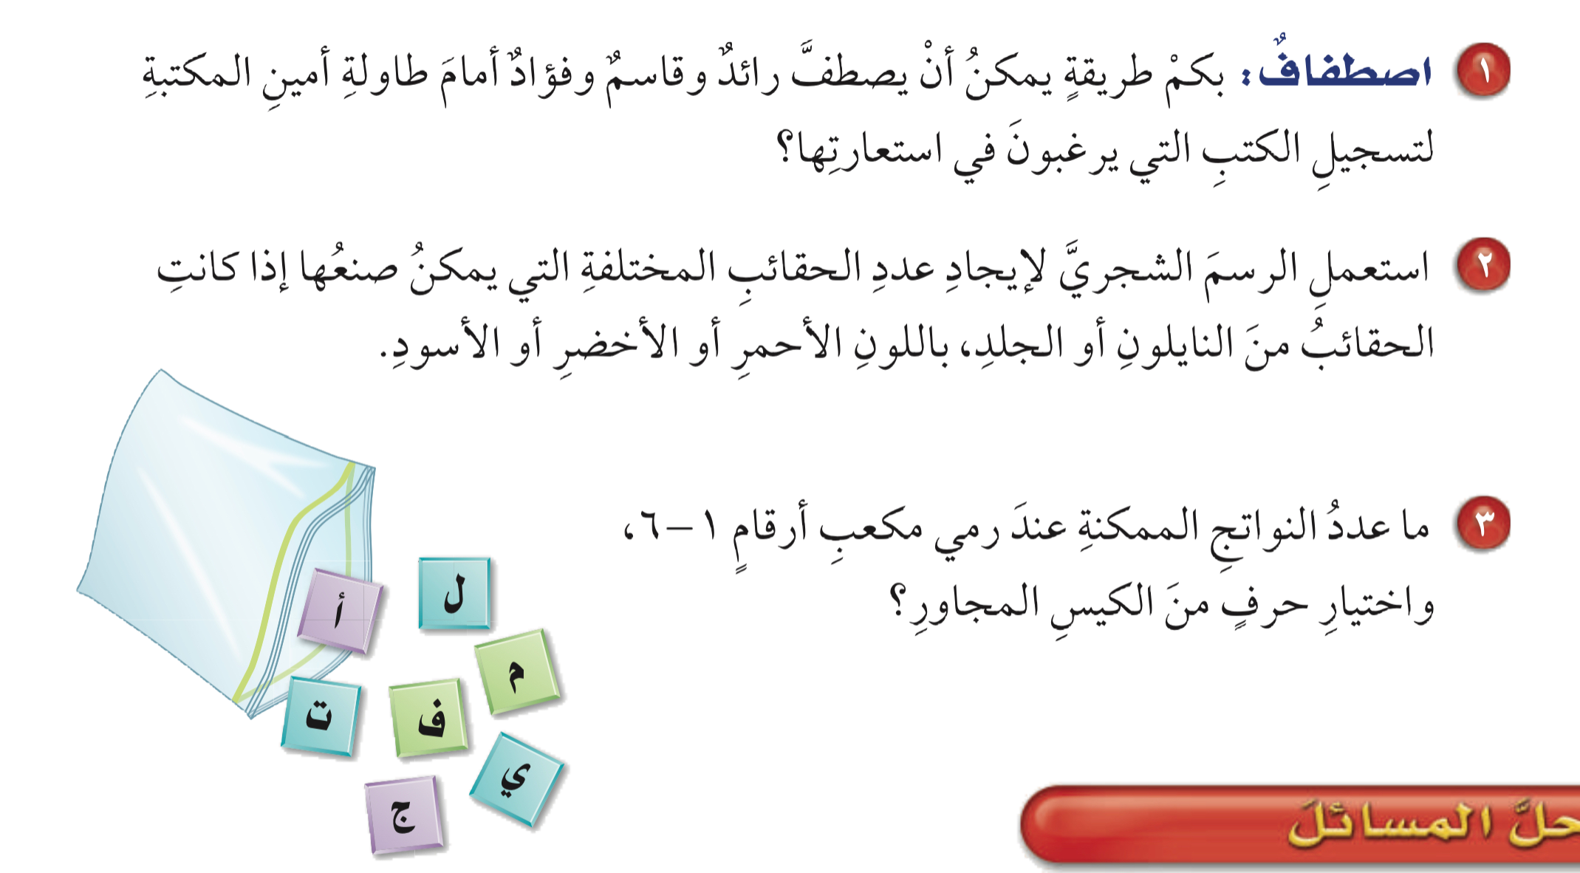
تـــــأكد
أدوات
الحل
نشاط
التركيز | فكرة الدرس | مفهوم | التدريس | استعد | أمثلة | التدريب | تأكد | مهارات عليا | التقويم | تقويم ختامي | الواجب

Slide 16
تـــــأكد
أدوات
باستعمال القائمة تكون النواتج هي:
(رائد، قاسم، فؤاد)،
(رائد، فؤاد، قاسم)،
(قاسم، رائد، فؤاد)،
(قاسم، فؤاد، رائد)،
(فؤاد، رائد، قاسم)،
(فؤاد، قاسم، رائد)؛
إذن عدد الطرق ٦ طرق.
نشاط
التركيز | فكرة الدرس | مفهوم | التدريس | استعد | أمثلة | التدريب | تأكد | مهارات عليا | التقويم | تقويم ختامي | الواجب

Slide 17
تـــــأكد
أدوات
الحل
نشاط
التركيز | فكرة الدرس | مفهوم | التدريس | استعد | أمثلة | التدريب | تأكد | مهارات عليا | التقويم | تقويم ختامي | الواجب

Slide 18

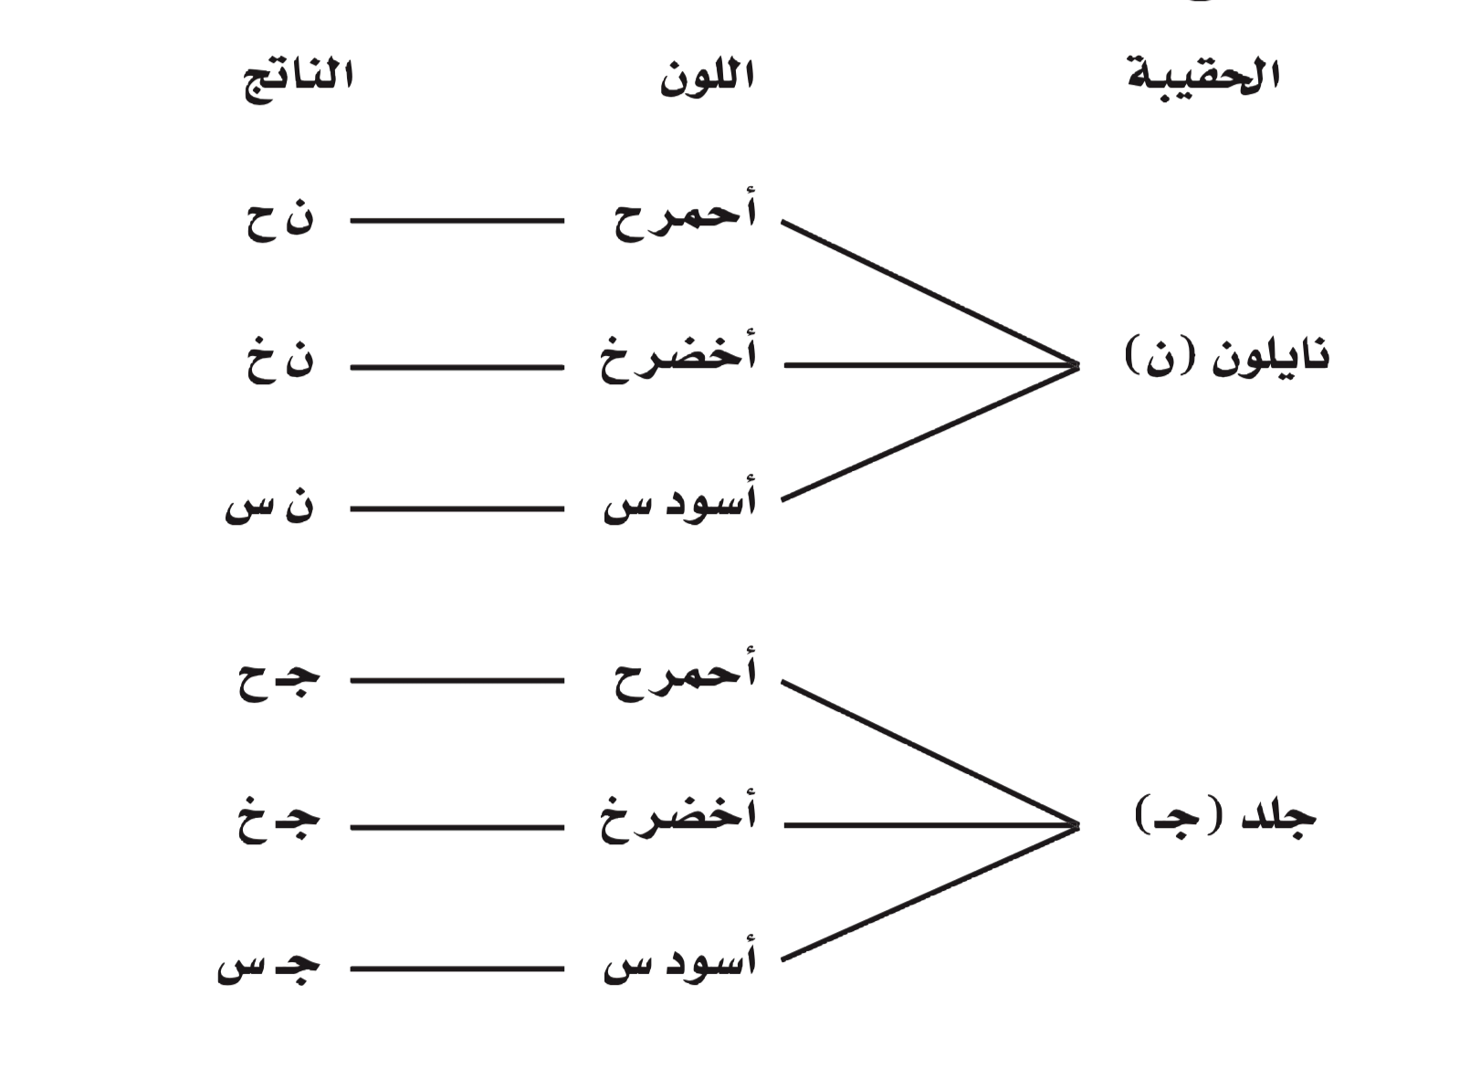
تـــــأكد
أدوات
٦ نواتج ممكنة
نشاط
التركيز | فكرة الدرس | مفهوم | التدريس | استعد | أمثلة | التدريب | تأكد | مهارات عليا | التقويم | تقويم ختامي | الواجب

Slide 19
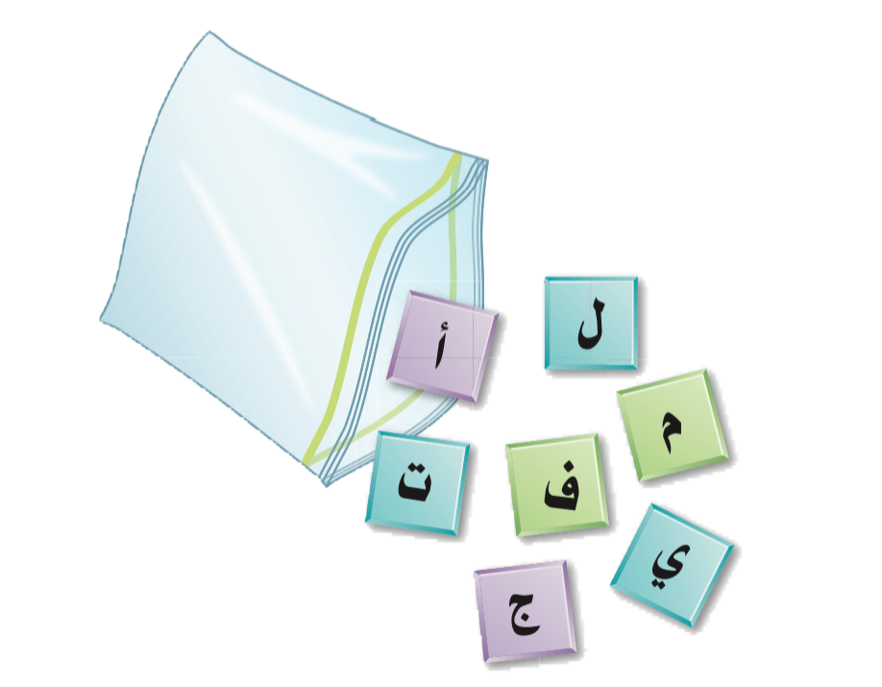
تـــــأكد
أدوات
الحل
نشاط
التركيز | فكرة الدرس | مفهوم | التدريس | استعد | أمثلة | التدريب | تأكد | مهارات عليا | التقويم | تقويم ختامي | الواجب

Slide 20
تـــــأكد
أدوات
باستعمال مبدأ العد الأساسي:
عدد نواتج اختيار رقم من المكعب × عدد نواتج اختيار حرف من الكيس
٧ × ٦ =٤٢
نشاط
التركيز | فكرة الدرس | مفهوم | التدريس | استعد | أمثلة | التدريب | تأكد | مهارات عليا | التقويم | تقويم ختامي | الواجب

Slide 21
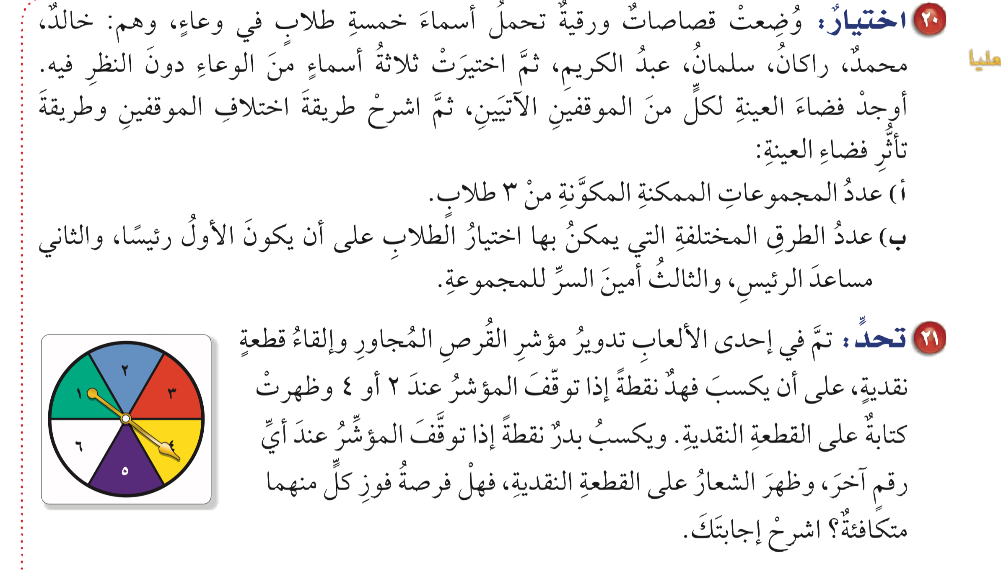
مسائل مهارات عليا
أدوات
الحل
نشاط
التركيز | فكرة الدرس | مفهوم | التدريس | استعد | أمثلة | التدريب | تأكد | مهارات عليا | التقويم | تقويم ختامي | الواجب

Slide 22
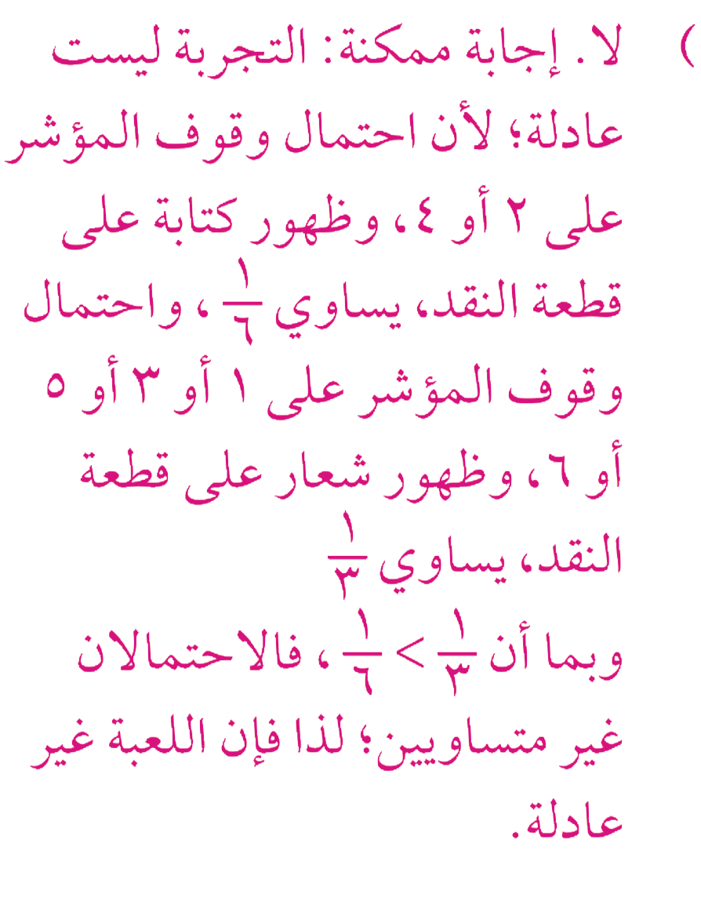
مسائل مهارات عليا
أدوات
نشاط
التركيز | فكرة الدرس | مفهوم | التدريس | استعد | أمثلة | التدريب | تأكد | مهارات عليا | التقويم | تقويم ختامي | الواجب

Slide 23
أدوات
ماذا تعلمت
ماذا أريد أن أعرف
ماذا أعرف
جدول التعلم
نشاط
التركيز | فكرة الدرس | مفهوم | التدريس | استعد | أمثلة | التدريب | تأكد | مهارات عليا | التقويم | تقويم ختامي | الواجب

Slide 24

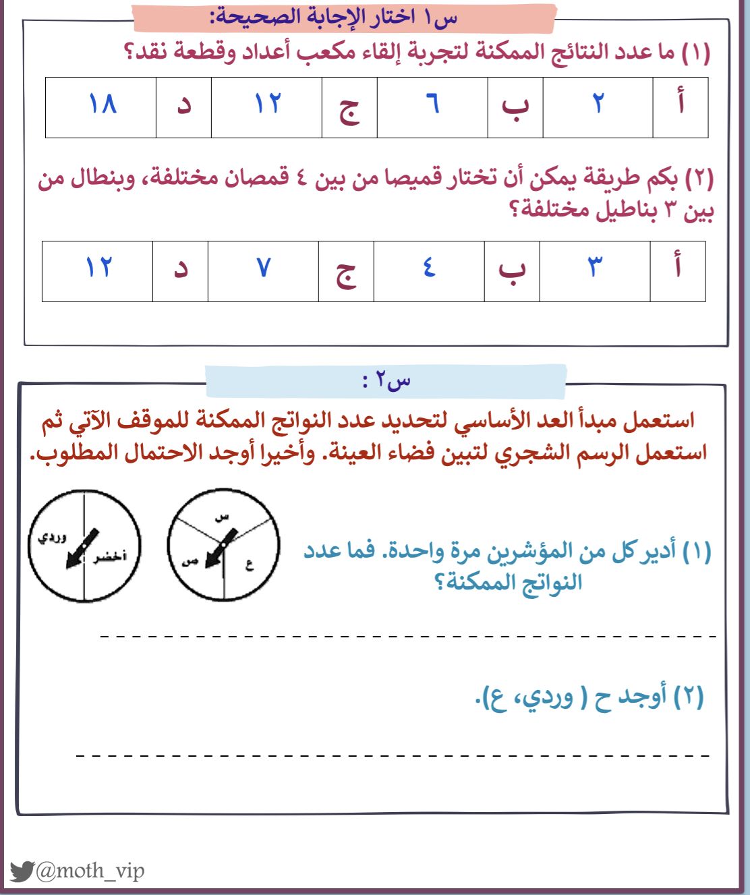

تقويم
ختامي
التركيز | فكرة الدرس | مفهوم | التدريس | استعد | أمثلة | التدريب | تأكد | مهارات عليا | التقويم | تقويم ختامي | الواجب

Slide 25
الواجب
سؤال
٤ ، ٦ ، ٨
صفحة
٦٤
ختاماً
إن لم تُقدّم وقتك الثمين وجُهدك وتعبك لأجل هدف عظيم تسعى له فلن تصل إليه.
التركيز | فكرة الدرس | مفهوم | التدريس | استعد | أمثلة | التدريب | تأكد | مهارات عليا | التقويم | تقويم ختامي | الواجب

